Slide 1
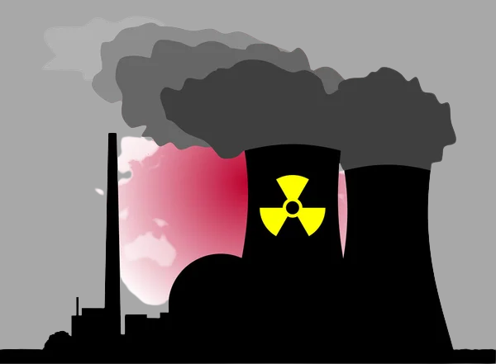
Єдиний урок
«Чорнобиль - трагедія, подвиг, пам'ять...»
Підготувала
вчитель 5-А класу
Різченко Я.В.

Slide 2
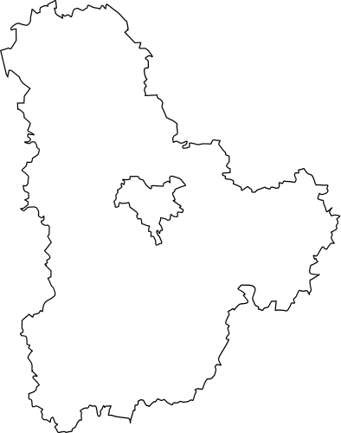
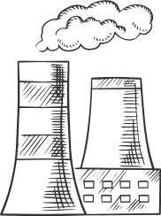
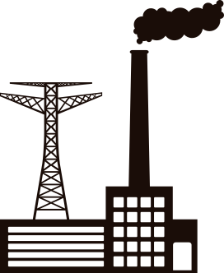
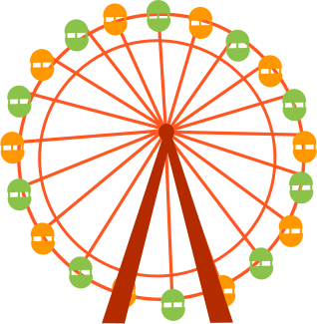
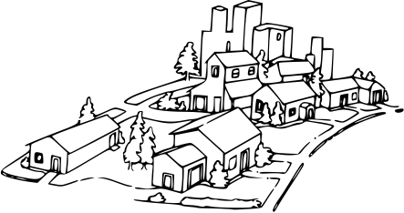
Прип'ять
МІСТО ПРИП'ЯТЬ
Київ
Датою заснування Прип'яті є 4 лютого 1970 року. Його будівництво почалося одночасно з будівництвом Чорнобильської АЕС, розташованої за 2 км від міста. Проєктом передбачалося, що населення становитиме 75-78 тисяч осіб.

Slide 3
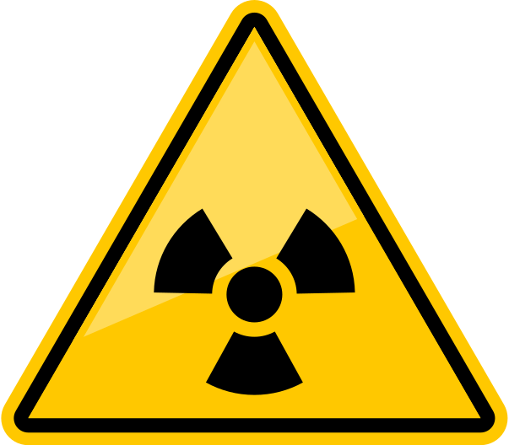
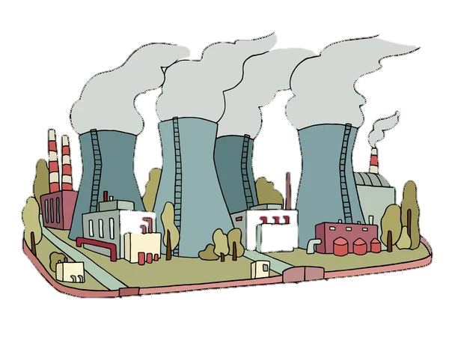
ЧОРНОБИЛЬСЬКА АТОМНА ЕЛЕКТРОСТАНЦІЯ
Будівництво станції розпочали у 1970 році, перший блок запустили у 1977 році. АЕС розташована на відстані 2 км від міста Прип'яті, збудованого паралельно зі станцією передусім для її працівників. Назва станції пов'язана з містом Чорнобилем, тодішнім районним центром цієї місцевості. Станом на початок 1986 року ЧАЕС була найпотужнішою атомною електростанцією європейської частини.

Slide 4
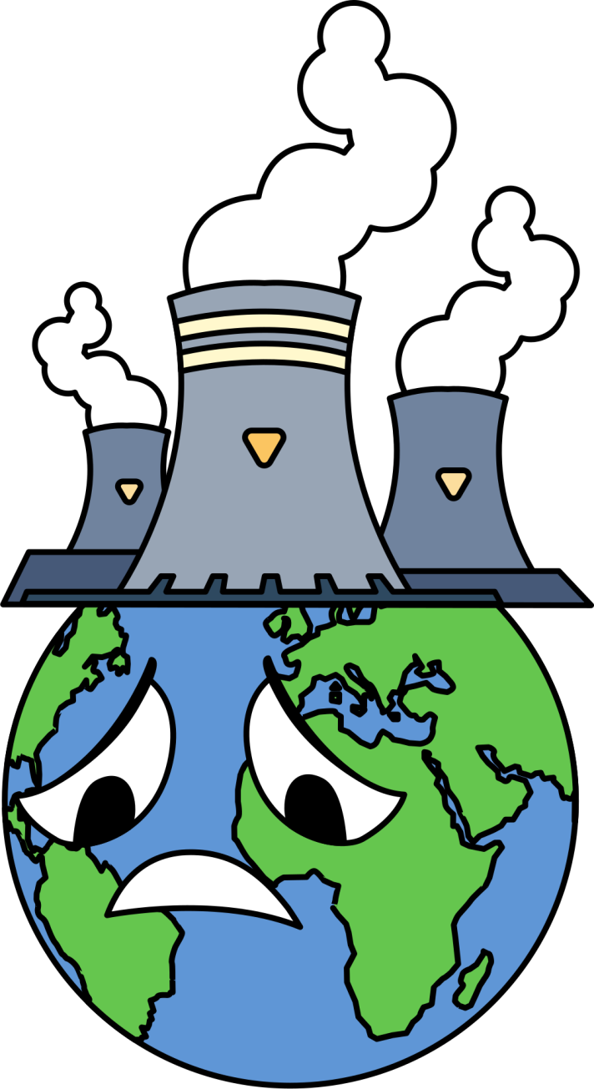
Ні досвідчені вчені-атомники, ні монтажники-налагоджувальники обладнання не могли достеменно знати і передбачити як поведе себе атомне серце реактора
На жаль, 26 квітня 1986 року при проведенні проєктних випробувань сталася аварія, що повністю зруйнувала четвертий реактор станції і спричинила значне забруднення навколишньої території радіоактивними речовинами.

Slide 5
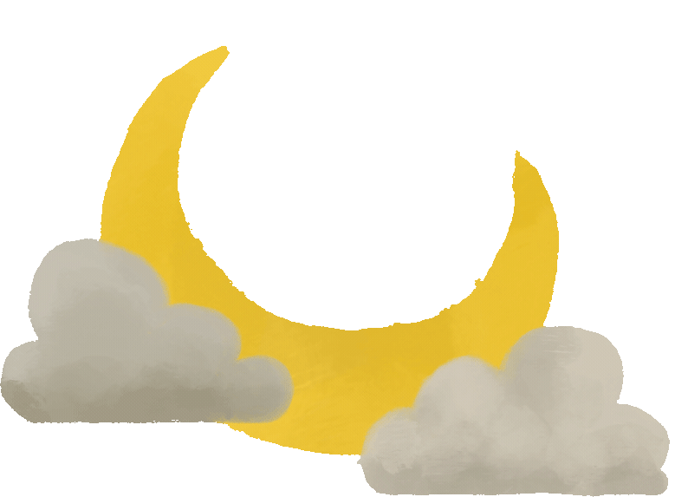
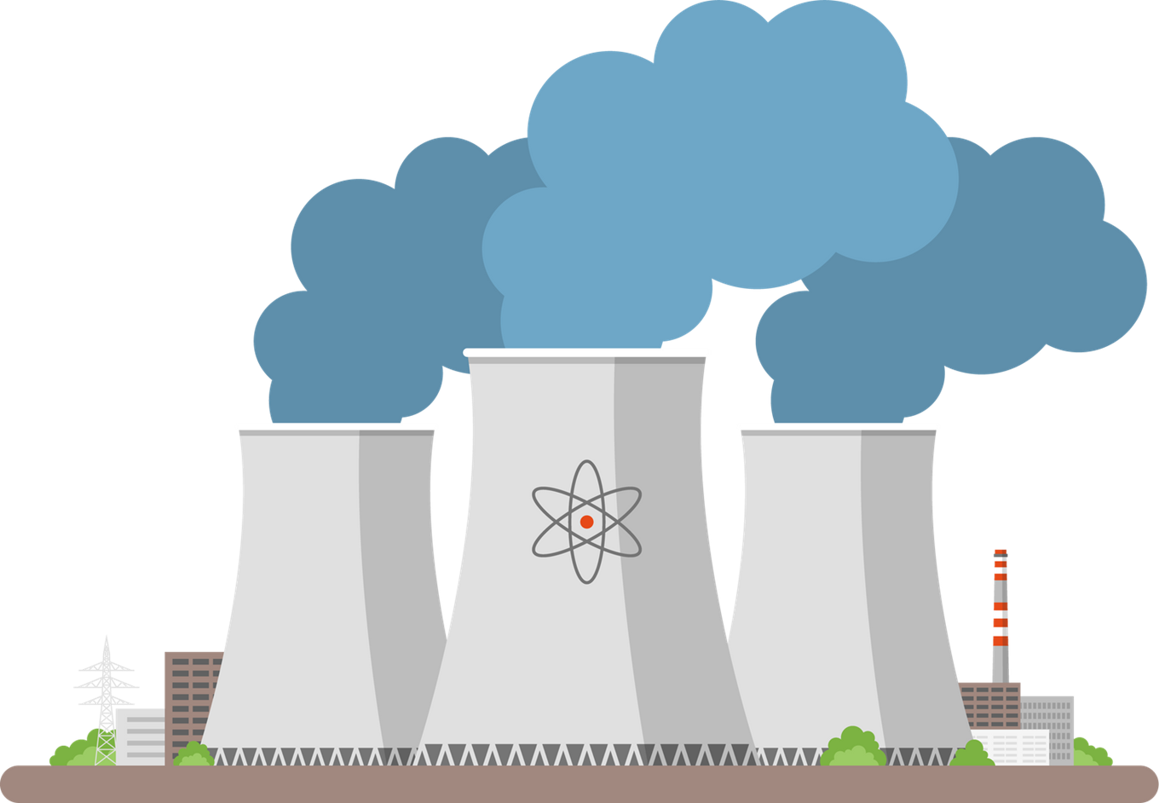
Стояла тиха весняна ніч. Саме в таку з ночей, 26 квітня 1986 року о 1 годині 23 хвилини 40 секунд, коли всі спали безтурботним сном, над четвертим реактором Чорнобильської електростанції несподівано велетенське полум'я розірвало нічну темряву.

Slide 6
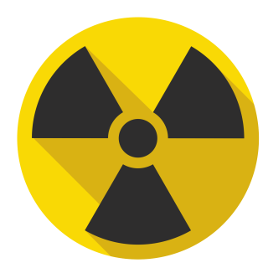
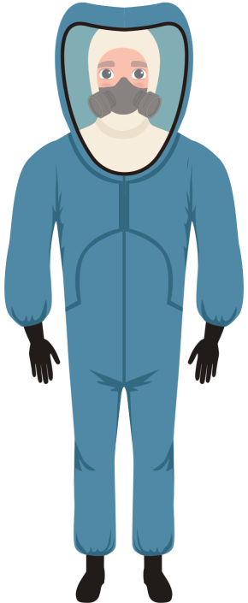
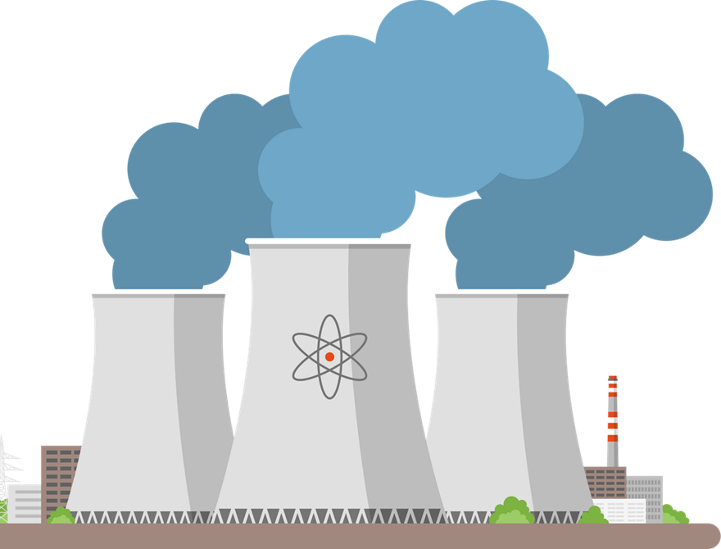
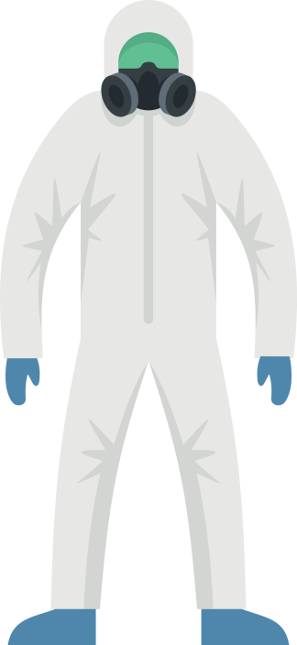
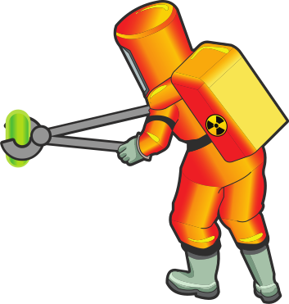
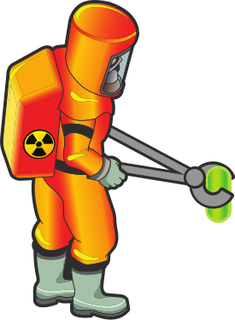
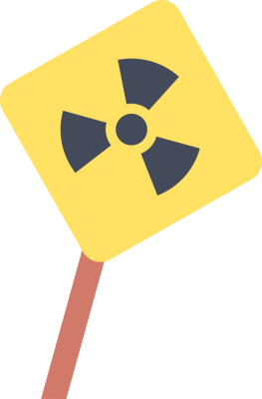
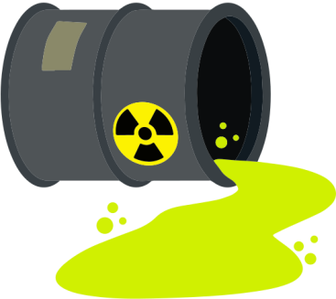
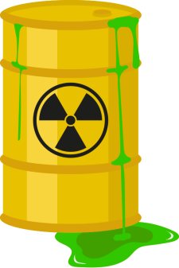
Ліквідатори наслідків аварії на Чорнобильській АЕС - саме так називають сьогодні громадяни, які брали безпосередню участь у ліквідації аварії та її наслідків.

Slide 7
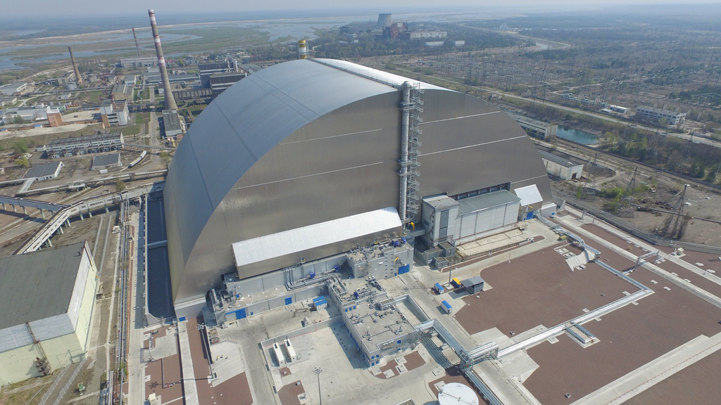
Наприкінці 1986 року реактор накрили спеціальним "саркофагом", задля запобігання розповсюдженню радіоактивних часток. Укриття було збудоване добровольцями та мобілізованими солдатами, яких пізніше назвуть ліквідаторами. За весь час будівництва "саркофагу" їх нараховувалось близько 600 тисяч осіб з усього тодішнього СРСР.

Slide 8
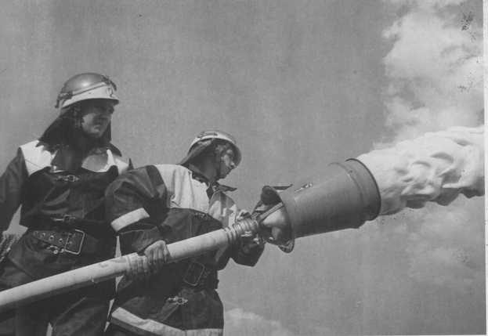
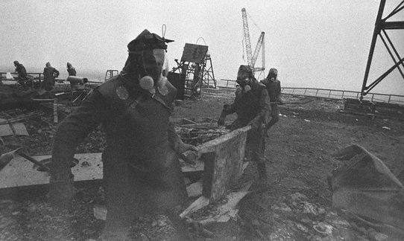
Деякі рятувальники працювали у радіоактивній зоні без респіраторів. Спецодяг видавався та змінювався
раз на тиждень.
Зупинити активне виверження радіоактивних речовин зі зруйнованого реактора вдалося лише ціною масового опромінення тисяч ліквідаторів.

Slide 9
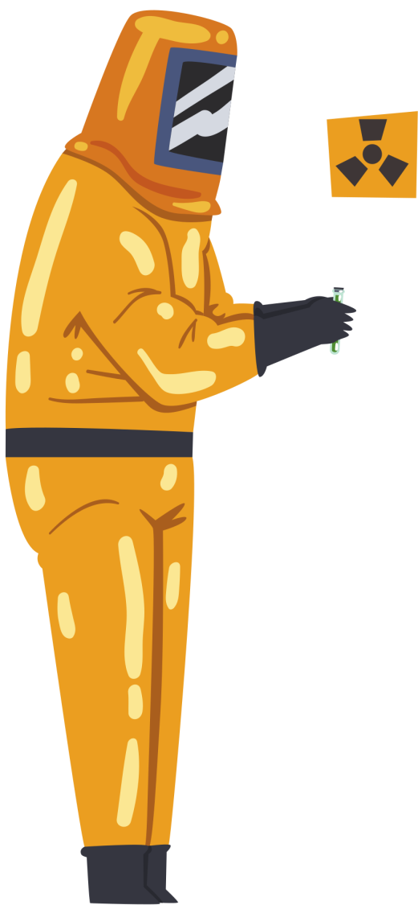
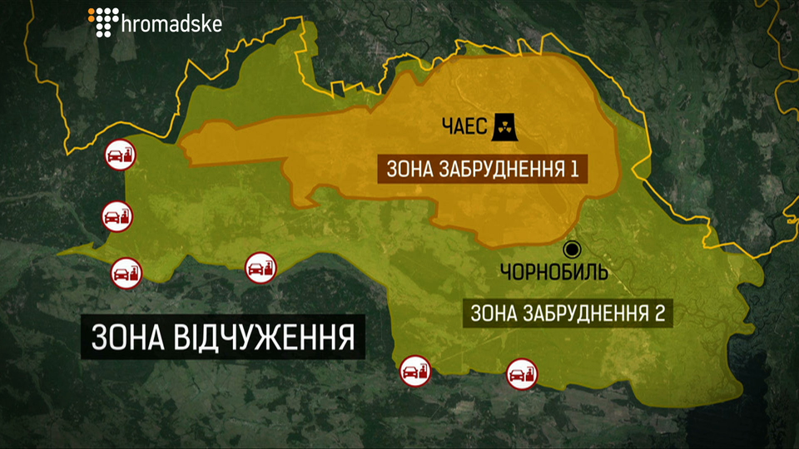
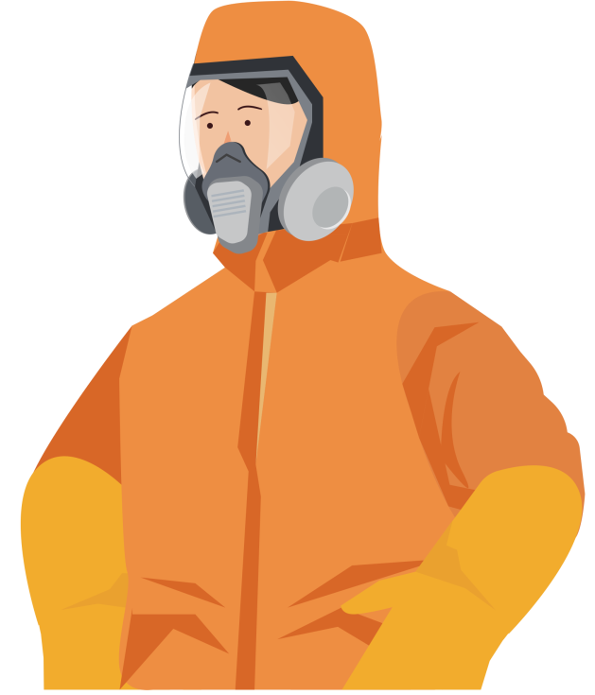
Унаслідок аварії на Чорнобильській АЕС, встановлена зона відчуження у 1986, після евакуації населення із 30-кілометрової зони навколо станції. Площа території — 2576,9 км.Чорнобильська зона включає північ Вишгородського району Київської області, де розташовані: безпосередньо електростанція, міста Чорнобиль та Прип'ять, північ Вишгородського району Київської області (у тому числі смт. Поліське та смт. Вільча), а також частина Житомирської області аж до кордону з Білоруссю.

Slide 10
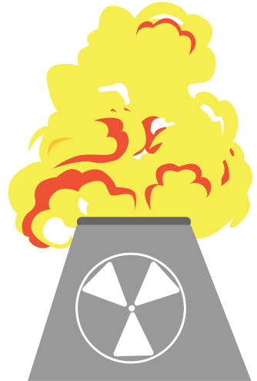
НАСЛІДКИ АВАРІЇ НА ЧАЕС
повітря
вода: річки, озера, моря, грунтові води
Забруднення
довкілля
ґрунт
рослинний , тваринний світ
Гостра променева
хвороба
Вплив аварії на
здоров'я людей
Лейкемія
Онкологічні захворювання
Рак щитоподібної залози

Slide 11
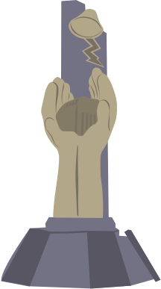
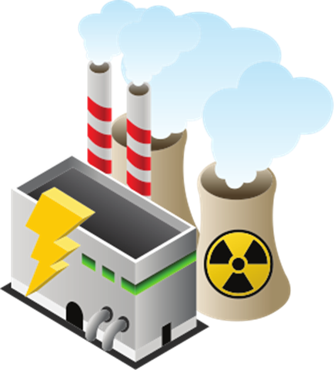
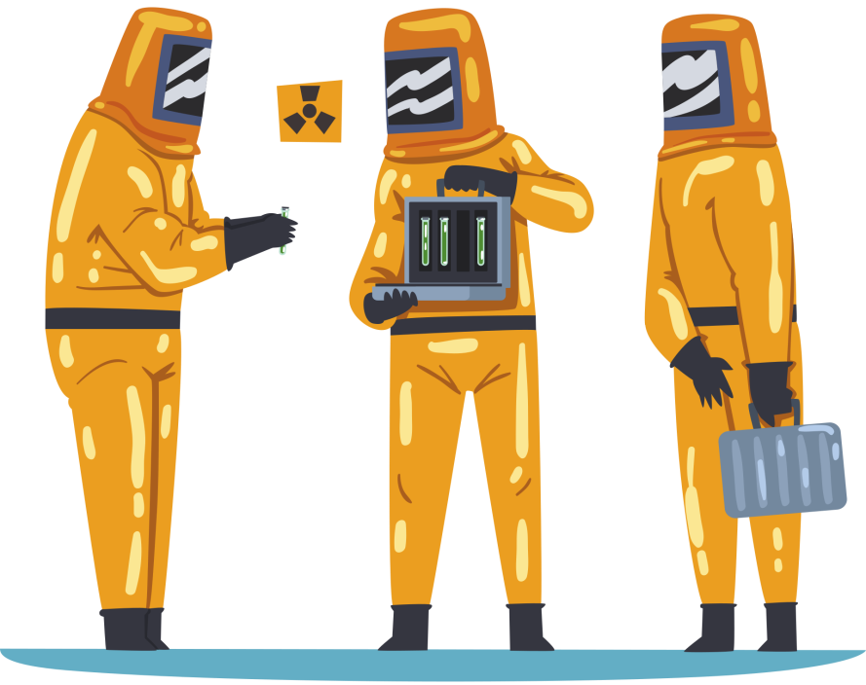
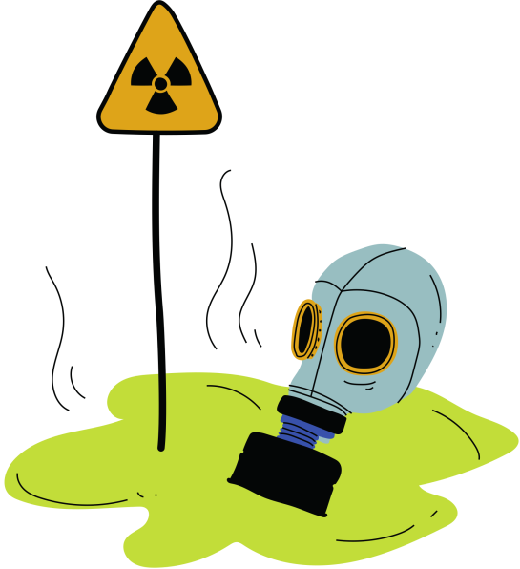
Дякуємо усім тим, хто ціною власного життя зупинив цю катастрофу. Життя українців і Чорнобиля завжди буде незагойною раною.

Slide 12
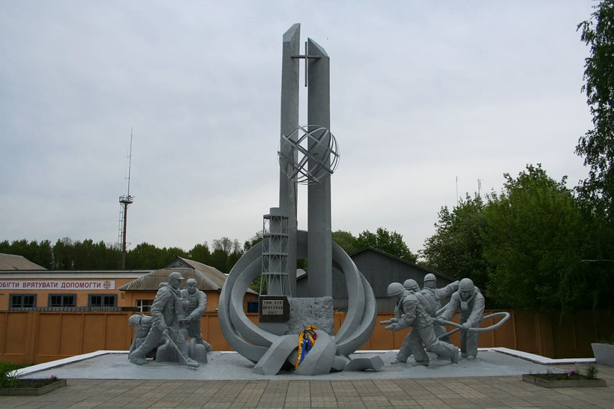
ПАМ'ЯТНИКИ У ЧОРНОБИЛЬСЬКІЙ ЗОНІ
Пам’ятник ліквідаторам, відкритий у 1995 році до 10-річчя аварії, також зветься «Тим, хто врятував світ». І ця коротка назва дуже точно характеризує подвиг, здійснений на початку травня невеликою групою пожежників та водолазів.
Пам’ятник ліквідаторам ЧАЕС
біля пожежної частини

